Slide 1

一片树叶

Slide 2

动动脑
猜猜字
1.又到村里
2.小心一点莫开口
3.会飞的羊

Slide 3

小朋友们好！
PPT模板下载：www.1ppt.com/moban/ 行业PPT模板：www.1ppt.com/hangye/
节日PPT模板：www.1ppt.com/jieri/ PPT素材下载：www.1ppt.com/sucai/
PPT背景图片：www.1ppt.com/beijing/ PPT图表下载：www.1ppt.com/tubiao/
优秀PPT下载：www.1ppt.com/xiazai/ PPT教程： www.1ppt.com/powerpoint/
Word教程： www.1ppt.com/word/ Excel教程：www.1ppt.com/excel/
资料下载：www.1ppt.com/ziliao/ PPT课件下载：www.1ppt.com/kejian/
范文下载：www.1ppt.com/fanwen/ 试卷下载：www.1ppt.com/shiti/
教案下载：www.1ppt.com/jiaoan/

Slide 4



小黄牛栽下了一棵小椿树，树叶在春风中欢快地抖动着。为了保护好小树，小黄牛在旁边立了一块木牌，上面写着“请爱护小树”。

Slide 5

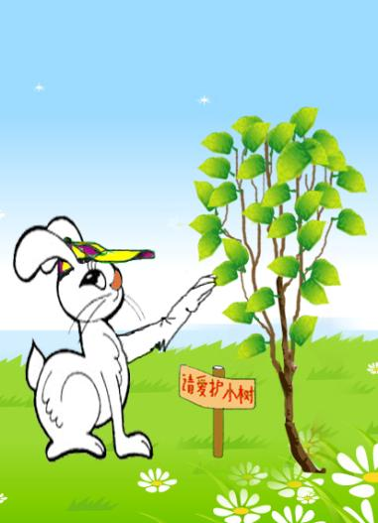
“哟，一棵多么漂亮的小树！当然应该爱护。”一只小兔蹦蹦跳跳地走来，他欣赏了一阵之后，赞叹地说：“小树太可爱了，把一片嫩叶夹在我的画册里当书签，那多美啊！”
小兔子小心地摘下一片叶子。

Slide 6

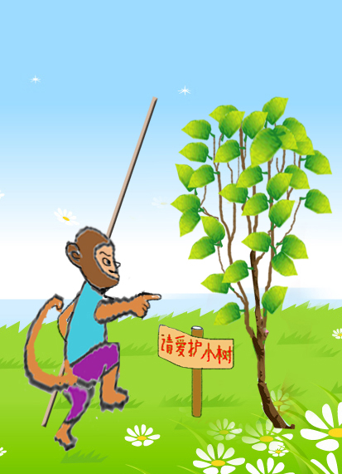
过了一阵，来了一只小猴子。小猴子一发现小树苗，便欢呼起来：“多么秀丽的小椿树哇！以后它一定会长得高耸入云。到那时，我要在树干上做表演。噢，让我取片叶子做个纪念吧，对。只要一片。”
小猴子仔细地掐下了一片叶子。

Slide 7

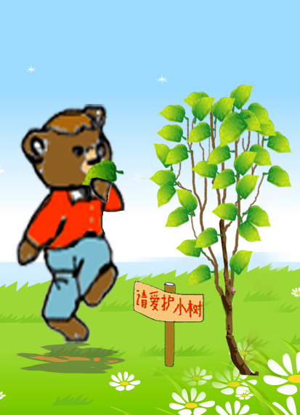
不一会儿，又来了一只小熊。小熊对小树看了又看，闻了又闻，咂着嘴说：“这棵小树不只长得好看，还有股醉人的香味儿。我要摘一片叶子尝尝，看到底是什么滋味。不错，为了爱护小树，我绝对不采第二片叶子。”
小熊捋下一片小椿树叶。
接着，小山羊走过，小猪走过……

Slide 8

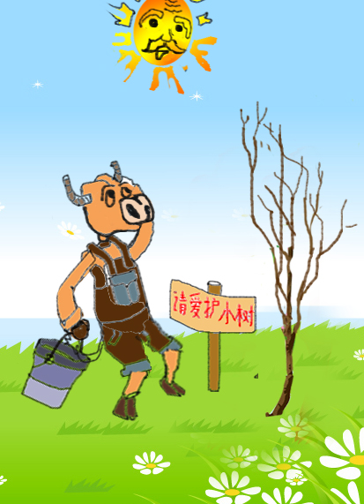
每一个路过的小家伙，都取下了一片树叶。仅仅过了一天，当小黄牛来浇水时，惊得目瞪口呆：小椿树一片叶子也不剩了！

Slide 9

围绕课题，课文讲了一个什么故事？
（ 谁）栽下一棵小椿树，路过的小动物们（怎么样），结果（怎么样）。

Slide 10

（ ）栽下了一棵小椿树，路过的小动物们都带走了（ ），结果小椿树（ ）。
小黄牛
一片树叶
一片叶子也不剩了

Slide 11
生字乐园

Slide 12

chūn nèn qiān xiù paí sǒng
椿树 嫩叶 书签 纪念 秀丽 木牌 高耸入云
dǒu bǎo xīn shǎng zàn jiā
抖动 保护 欣 赏 赞 叹 夹
pān biǎo yǎn zā yō zuì zī
攀登 表演 咂着嘴 哟 醉人 滋味
cháng jǐn luō shèng ō qiā wa
尝尝 仅仅 捋 剩下 噢 掐 哇

Slide 13
椿树 书签 秀丽 高耸入云
抖动 保护 欣赏 目瞪口呆
赞叹 夹在 噢 哇
攀登 表演 咂着嘴
尝尝 仅仅 捋下 摘下
醉人 滋味 剩下 掐下

Slide 14

读一读
保护 欣赏 赞叹 书签
秀丽 攀登 技巧 表演
纪念 滋味 品尝 剩下
方便 椿树 浇水 绝对
目瞪口呆 高耸入云

Slide 15

欣 赏
赞 叹
秀 丽
好 哇
尝 尝
滋 味
仅 仅
剩 下
掐 下
捋 下
目瞪口呆
高耸入云

Slide 16
欣
赞
秀
哇
尝
滋
仅
剩
掐
捋
耸
瞪

Slide 17

kē
棵

Slide 18
bǎo
保

Slide 19
jiā
夹

Slide 20
biàn
便

Slide 21
biǎo
表

Slide 22
wèi
味

Slide 23
yánɡ
羊

Slide 24
jīnɡ
惊

Slide 25

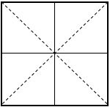
棵 夹
保
便
表
味 惊
羊

Slide 26

近义词： 漂亮→秀丽 爱护→保护 赞叹→赞美 滋味→味道 绝对→一定 欣赏→观赏
反义词： 漂亮→丑陋 爱护→破坏 仔细→马虎 小心→大意 赞叹→批评

